Slide 1

Previsão de Internação por Suspeita de Dengue
Olá, meu nome é Kelly e neste vídeo vou apresentar o meu trabalho de aprendizado supervisionado, desenvolvido de forma individual. Este projeto teve como foco demonstrar uma aplicação prática e eficiente do aprendizado de máquina na área da saúde. O principal objetivo foi utilizar modelos preditivos para identificar, com base em dados clínicos, se um paciente com suspeita de dengue precisará ou não ser hospitalizado.

Slide 2

Por que prever internações por dengue?
A dengue é uma doença tropical que exige atenção urgente na gestão de recursos hospitalares.
Identificar antecipadamente quais pacientes precisarão de internação é crucial, não só para otimizar a alocação de leitos e equipes, mas também para salvar vidas.
Esse desafio envolve múltiplas variáveis clínicas, como sintomas e condições médicas pré-existentes, que influenciam a decisão de internar um paciente.
Este projeto, portanto, busca contribuir com uma solução preditiva para esse problema.

Slide 3

Origem e Estrutura dos Dados
A base de dados foi construída a partir de informações públicas do Sistema Único de Saúde (SUS), referentes ao ano de 2025.
O conjunto final possui 1.000 registros e 17 variáveis, incluindo idade, sexo, sintomas relatados e presença de comorbidades.
Os dados representam pacientes com suspeita de dengue e foram utilizados para treinar e testar os modelos de aprendizado supervisionado.

Slide 4
Detalhamento da Limpeza e Pré-processamento
Valores ausentes foram tratados com a média (variáveis numéricas) e o modo (variáveis categóricas).
Variáveis categóricas foram transformadas com one-hot encoding para serem interpretadas pelos modelos.
As variáveis numéricas foram normalizadas com MinMaxScaler, garantindo que estivessem na mesma escala.

Slide 5

Modelos Aplicados
Escolhi dois modelos de aprendizado supervisionado para classificação binária:
Regressão Logística: é um modelo linear que tenta prever a probabilidade de uma classe em uma escala de 0 a 1, baseando-se na combinação linear das variáveis de entrada.
Random Forest: é um ensemble de árvores de decisão, o que significa que ele cria várias árvores de decisão e faz a média dos resultados de todas elas para gerar a previsão final.

Slide 6
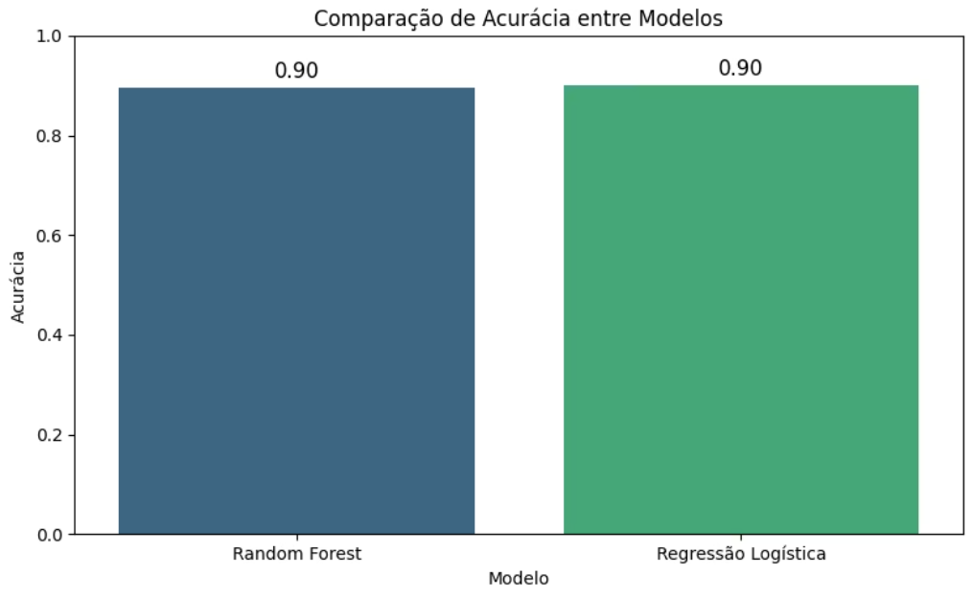
Soluções e Resultados
A variável-alvo da análise foi HOSPITALIZ, que indica se o paciente foi hospitalizado ou não.
A partir dos dados pré-processados, apliquei dois modelos de classificação: Regressão Logística e Random Forest.
A Regressão Logística obteve 90% de acurácia, e a Random Forest, 89%.
Avaliei os modelos com métricas como precisão, recall, F1-score e matriz de confusão.
Apesar da boa acurácia geral, a Regressão Logística teve desempenho muito baixo na classe "não internado", com precisão e recall próximos de zero.
Esse comportamento é comum em conjuntos de dados desbalanceados, como o deste projeto, onde a maioria dos pacientes não precisou ser internada.

Slide 7
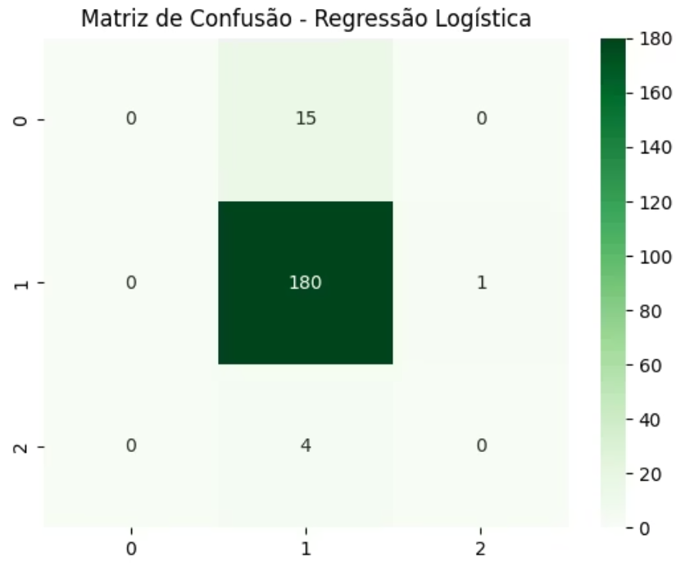
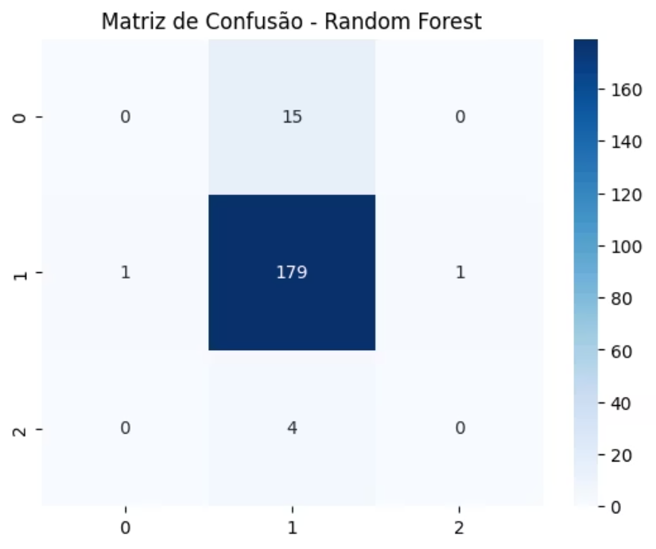
Resultados

Slide 8

Desafios e Limitações
Para tentar equilibrar as classes, experimentei a técnica SMOTE, que gera exemplos sintéticos da classe minoritária.
Os resultados, porém, não melhoraram e em alguns casos pioram a performance.
Decidi, então, manter os dados originais e justificar essa escolha na conclusão.

Slide 9

Trabalhos Futuros
Para aprimorar o trabalho, sugiro:
Realizar o ajuste fino dos parâmetros dos modelos (hyperparameter tuning) para melhorar o desempenho.
Testar algoritmos mais avançados, como XGBoost ou redes neurais, que lidam melhor com dados complexos e desbalanceados.
Incluir mais variáveis clínicas e sociodemográficas, como histórico de comorbidades, para aumentar a precisão das previsões.

Slide 10
Conclusão
Os modelos de Regressão Logística e Random Forest, utilizando dados do SUS de 2025, mostraram boa performance na previsão da necessidade de internação por suspeita de dengue, alcançando acurácias de 90% e 89%, respectivamente. O cuidado no pré-processamento, incluindo limpeza, codificação e normalização, foi fundamental para garantir a qualidade dos dados. A avaliação dos modelos revelou desafios com a classificação da classe majoritária, e a falha do SMOTE em melhorar o desempenho destacou a necessidade de abordagens específicas para lidar com dados desbalanceados. Em resumo, a solução proposta é promissora para apoiar decisões clínicas e otimizar recursos durante surtos de dengue.

